Slide 1


MECHANIKA – kinematika
(Fyz24)
Skládání pohybů a rychlostí
16. 7. 2025

Slide 2
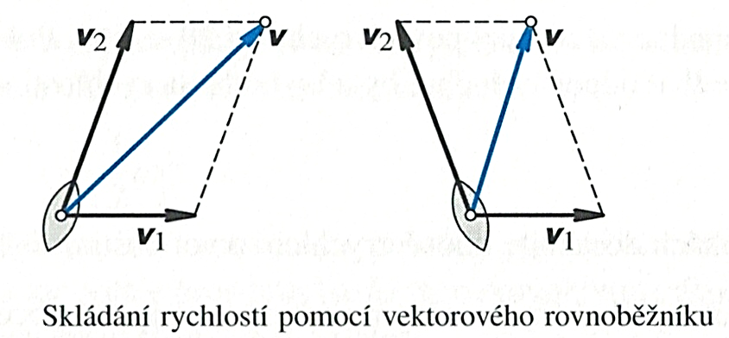
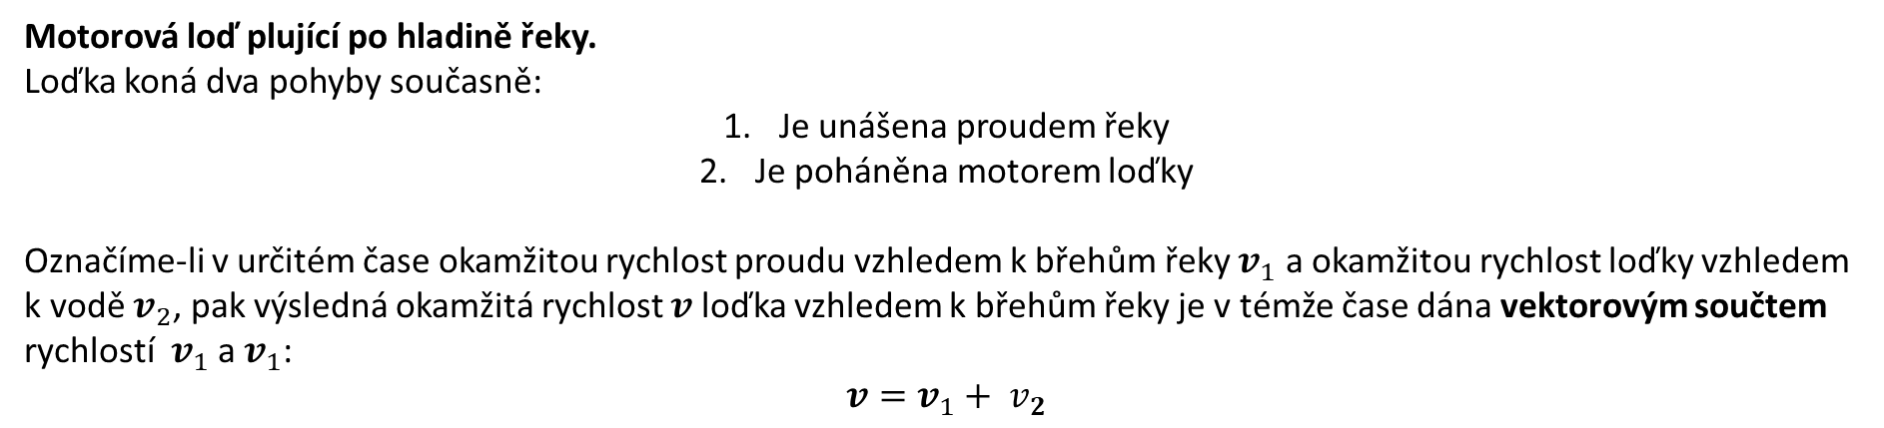
Hmotný bod může konat dva a více pohybů najednou. Například cestující ve vlaku se může pohybovat vzhledem k vagonu (vztažná soustava je vztažena k vagonu) nebo se pohybuje vzhledem k zemskému povrchu (vztažná soustava je vztažena ke konkrétnímu místu na povrchu Země).
Motorová loď plující po hladině řeky.
Loďka koná dva pohyby současně:
Je unášena proudem řeky
Je poháněna motorem loďky
Označíme-li v určitém čase okamžitou rychlost proudu vzhledem k břehům řeky $v_{1}$ a okamžitou rychlost loďky vzhledem k vodě $v_{2}$, pak výsledná okamžitá rychlost $v$ loďka vzhledem k břehům řeky je v témže čase dána vektorovým součtem rychlostí $v_{1}$ a $v_{1}$:
$$v=v_{1}+ v_{2}$$

Slide 3

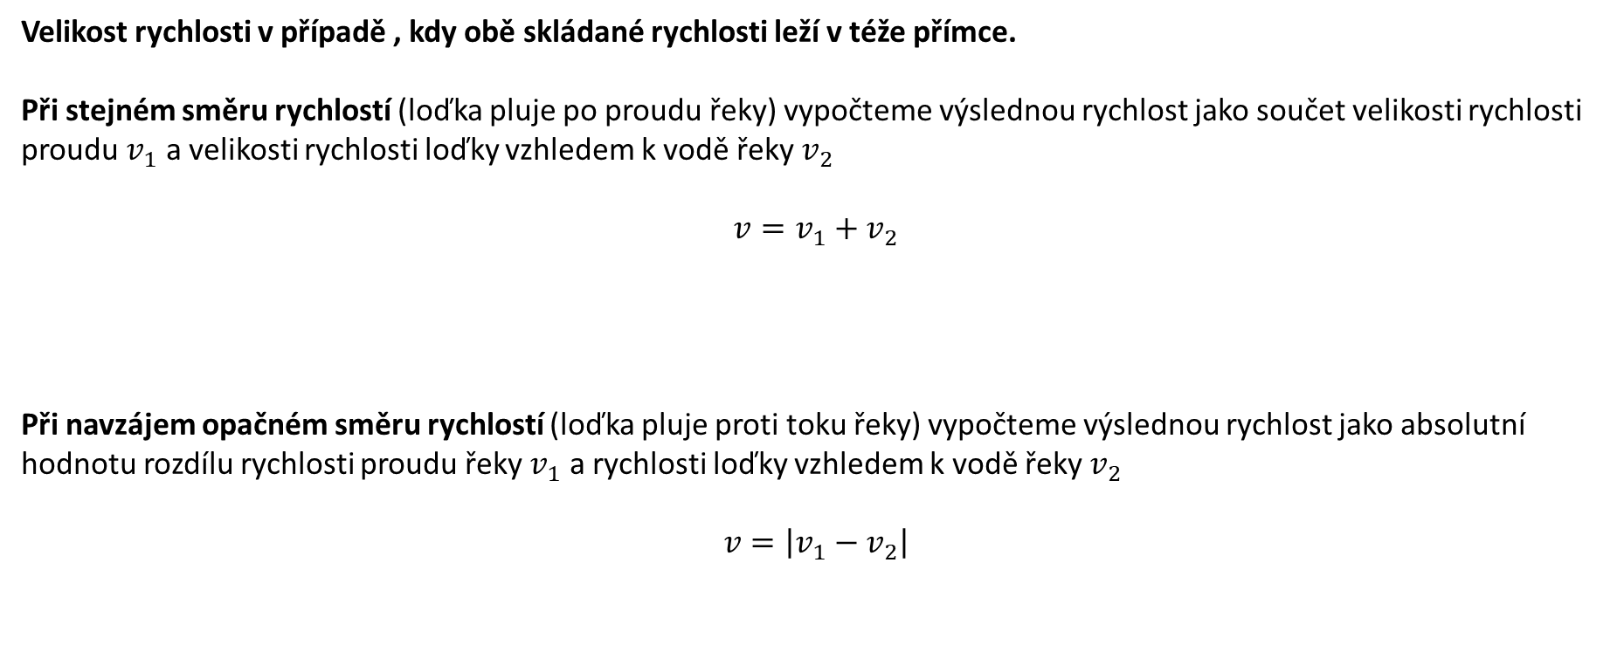



Velikost rychlosti v případě , kdy obě skládané rychlosti leží v téže přímce.
Při stejném směru rychlostí (loďka pluje po proudu řeky) vypočteme výslednou rychlost jako součet velikosti rychlosti proudu $v_{1}$ a velikosti rychlosti loďky vzhledem k vodě řeky $v_{2}$
$$v=v_{1}+v_{2}$$
Při navzájem opačném směru rychlostí (loďka pluje proti toku řeky) vypočteme výslednou rychlost jako absolutní hodnotu rozdílu rychlosti proudu řeky $v_{1}$ a rychlosti loďky vzhledem k vodě řeky $v_{2}$
$$v=\left|v_{1}−v_{2}\right|$$
$$v_{1}$$
$$v_{2}$$
$$v_{1}$$
$$v_{2}$$
Uvedené vztahy pro výpočet rychlosti odpovídají tzv. klasické mechanice a jsou platné pouze pro malé (pro nás běžné) rychlosti. Pro rychlosti blízké rychlosti světla je nutné počítat velikost výsledné rychlosti podle tzv. relativistické mechaniky – viz speciální teorie relativity.

Slide 4
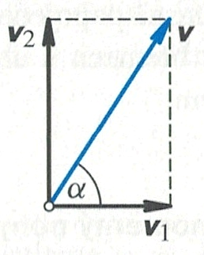
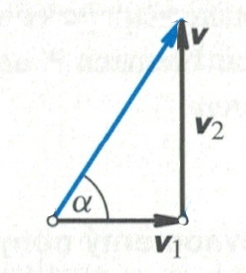
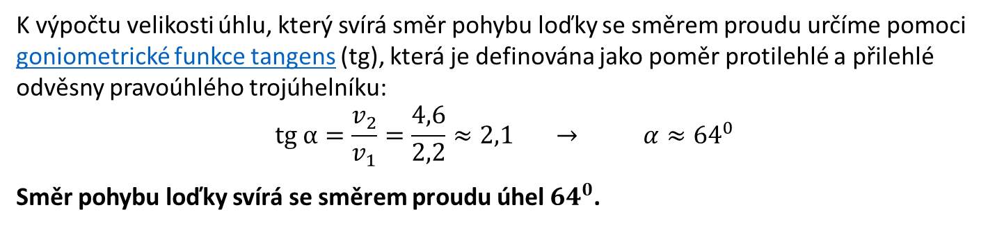
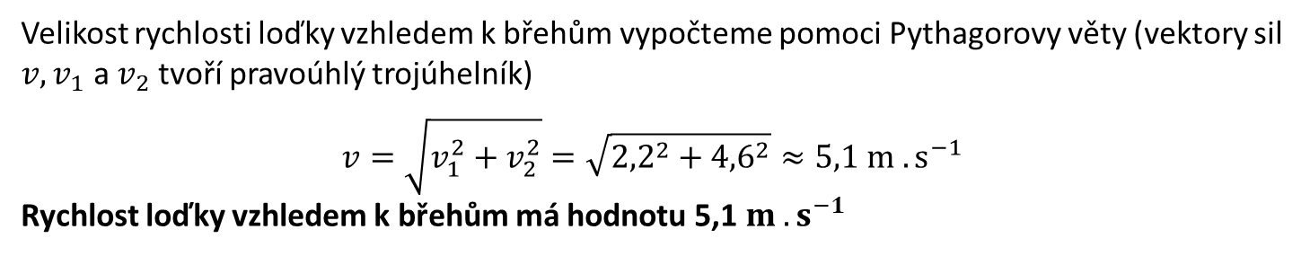
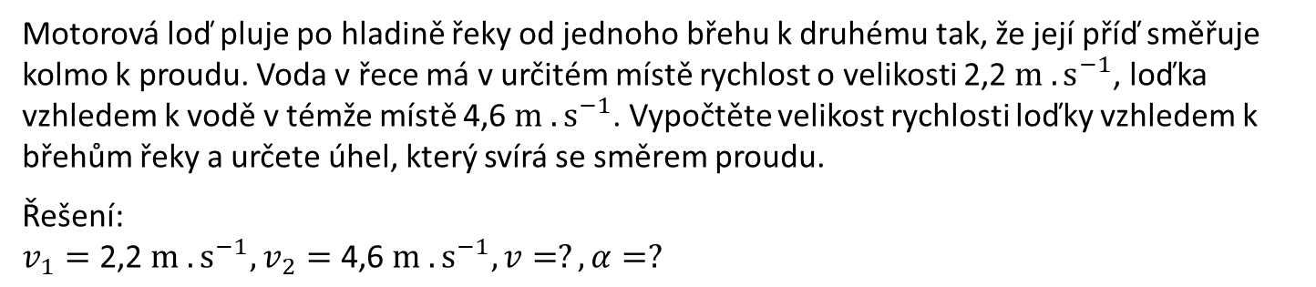
Velikost rychlosti v případě , kdy obě skládané rychlosti jsou na sebe kolmé.
Motorová loď pluje po hladině řeky od jednoho břehu k druhému tak, že její příď směřuje kolmo k proudu. Voda v řece má v určitém místě rychlost o velikosti 2,2 ${m . s}^{−1}$, loďka vzhledem k vodě v témže místě 4,6 ${m . s}^{−1}$. Vypočtěte velikost rychlosti loďky vzhledem k břehům řeky a určete úhel, který svírá se směrem proudu.
Řešení:
$$v_{1}=\text{2,2 }{m . s}^{−1}, v_{2}=\text{4,6 }{m . s}^{−1}, v=?, α=?$$
Velikost rychlosti loďky vzhledem k břehům vypočteme pomoci Pythagorovy věty (vektory sil $v, v_{1}$ a $v_{2}$ tvoří pravoúhlý trojúhelník)
$$v=\sqrt{v_{1}^{2}+v_{2}^{2}}=\sqrt{{2,2}^{2}+{4,6}^{2}}≈5,1 {m . s}^{−1}$$
Rychlost loďky vzhledem k břehům má hodnotu 5,1 ${m . s}^{−1}$
K výpočtu velikosti úhlu, který svírá směr pohybu loďky se směrem proudu určíme pomoci goniometrické funkce tangens (tg), která je definována jako poměr protilehlé a přilehlé odvěsny pravoúhlého trojúhelníku:
$$tg α=\frac{v_{2}}{v_{1}}=\frac{4,6}{2,2}≈2,1 → α≈{64}^{0}$$
Směr pohybu loďky svírá se směrem proudu úhel ${64}^{0}$.

Slide 5
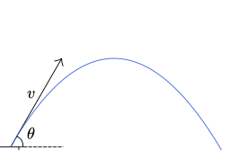
Jestliže jsou skládané pohyby rovnoměrné a přímočaré, je rovněž složený pohyb rovnoměrný a přímočarý.
Hmotný bod se pohybuje po přímce, jejíž směr je určen směrem výsledné rychlosti.
Obecně je však trajektorií složeného pohybu křivka.
Příklad:
Vystřelíme-li z pušky projektil šikmo vzhůru, koná projektil současně dva pohyby:
Pohyb ve směru, kterým byl projektil vystřelen
Pohyb rovnoměrně zrychlený přímočarý ve svislém směru (volný pád)
Trajektorií tohoto složeného pohybu je křivka – část paraboly.
Parabola

Slide 6
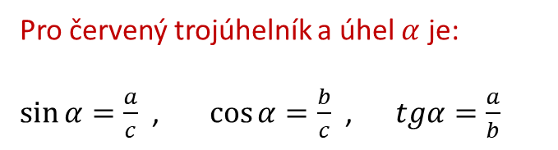
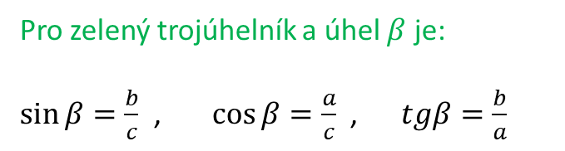


Pro funkci sinus se používá zkratka sin, pro kosinus cos a pro tangens tg nebo též tan
B
B
Přepona
Přepona
c
c
Protilehlá odvěsna k $α$
a
a
Přilehlá odvěsna k $β$
A
A
C
b
C
b
Přilehlá odvěsna k $α$
Protilehlá odvěsna k $β$

Slide 7
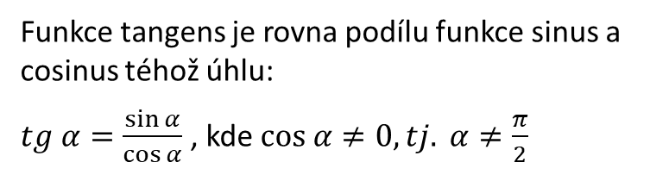
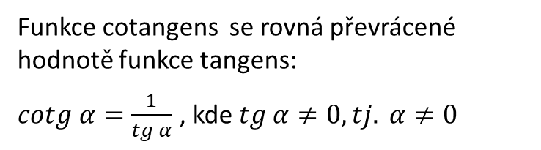
Hodnoty funkcí sinus, kosinus a tangens pro vybrané úhly
Stupeň |  | $$0^{o}$$ | $${30}^{o}$$ | $${45}^{o}$$ | $${60}^{o}$$ | $${90}^{o}$$
Radián |  | 0 | $$\frac{π}{6}$$ | $$\frac{π}{4}$$ | $$\frac{π}{3}$$ | $$\frac{π}{2}$$
sinus | sin | 0 | $$\frac{1}{2}$$ | $$\frac{\sqrt{2}}{2}$$ | $$\frac{\sqrt{3}}{2}$$ | 1
cosinus | cos | 1 | $$\frac{\sqrt{3}}{2}$$ | $$\frac{\sqrt{2}}{2}$$ | $$\frac{1}{2}$$ | 0
tangens | tg | 0 | $$\frac{\sqrt{3}}{3}$$ | 1 | $$\sqrt{3}$$ | nedefinována
cotangens | cotg | nedefinována | $$\sqrt{3}$$ | 1 | $$\frac{\sqrt{3}}{3}$$ | 0

